Slide 1
A certification-oriented opencl subset
Projet sugar

Slide 2
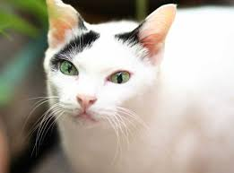
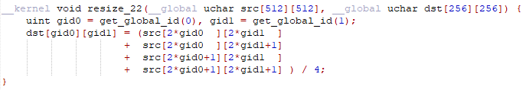
Resize : « embarrassingly parallel »
Wikipedia : « … little or no effort is needed to separate the problem into a number of parallel tasks. »
Data-Race Free (‘DRF’) :
No R/W conflict
No W/W conflict

Slide 3
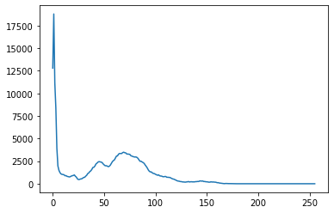
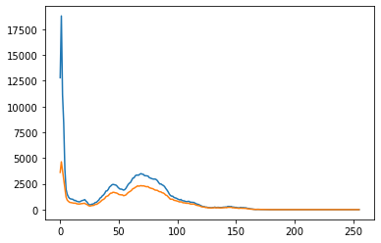
Histogram : « embarrassingly intricate » (1/2)
|_|_|_|_|_|_ … _|_|_|_|_|
0 1 2 3 4 5 … 252 253 254 255
Data-Race FULL :
R/W conflicts
W/W conflicts
Everything is possible

Slide 4
Histogram : « embarrassingly intricate » (2/2)
|_|_|_|_|_|_ … _|_|_|_|_|
0 1 2 3 4 5 … 252 253 254 255
Data-Race FREE :
no R/W conflicts
no W/W conflicts
Every intermediate value is possible

Slide 5
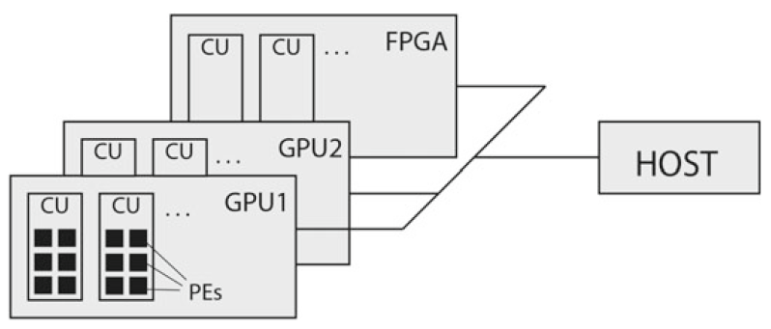
OpenCL vocabulary
… mais certains le sont moins que d’autres …
HW et SW : Kalray
SW : PoCL (OpenCL en open-source)
8 autres sous Wikipedia
(*)
Séquencement SW :
Boîtes NOIRES
… donc Kalray est un candidat naturel au manycore « certifiable » : SUGAR 2021
et est ITAR free
« certifiable » = DAL D, puis C à moyen-terme

Slide 6
Sugar 2021 : Kalray au centre
Sugar 2021 : évaluation Kalray (Coolidge) sur du Traitement d’Image et du réseau de neurones
Egalisation d’histogramme, stitching (bandeau), Yolo
Conclusions préliminaires : cf. présentations projet SUGAR
Kalray se programme de manière variée : OpenCL (avec extensions), mais aussi C/C++/OpenMP
Kalray intègre aussi des Co-processeurs INT8/FP16 (KaNN : compilateur de réseau)
WARNING : l’utilisation des spécificités Kalray fait perdre la portabilité OpenCL
Stratégie SUGAR 2021 : Yolo porté en OpenCL PUR, et comparaison avec le Yolo optimisé Kalray.
OpenCL : initialisation d’un sous-ensemble déterministe en vue de la certification

Slide 7
Sugar 2022 : La révolution Copernicienne
Kalray change de position : centre du monde → astre errant parmi d’autres
Le nouveau centre du monde :
le besoin Safran de disposer d’une accélération manycore avec potentiel de certification.
ASAP : TI (traditionnel & NN)
→ Nouvel entrant : le FPGA
Précision : ce n’est pas le nouveau centre du monde
https://pc2.uni-paderborn.de/fileadmin/pc2/presentations/Kenter-OpenCL-FPGA-Tutorial-2019-03-25-Website-compressed-fixed.pdf
Confirmation du rôle central d’OpenCL : portabilité (CPU/GPU/FPGA) + certifiabilité (DAL C/D)
Echanger avec le projet Miranda/Eurofl’Eye (visu pilote hélico; clients AH/DGA) qui a un besoin DAL C et utilise des FPGA
Opportunité 2022 : PST Miranda+ : prototypage GPU (CUDA)
« Assets » logiciels en sortie de SUGAR :
Produit : librairie de fonctions OpenCL, avec 2 usages : benchmark et produits
Process : sous-ensemble déterministe d’OpenCL, « OpenCL-Saf » ou « OpenCL-SC », avec outillage proto.
Rêvons un peu : pourquoi pas (à terme) une librairie OpenCV certifiable ?

Slide 8
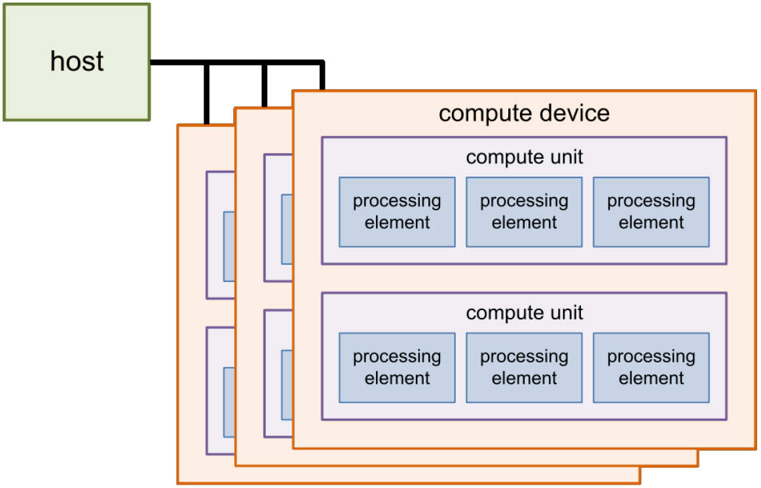
Annexe : Les points critiques des manycores vis-à-vis d’une certification
compilateur
1) Le contexte
Où sont les redondances ?
le tout ou le GPU ?
Sont-elles identiques en DAL ?
DAL D + DAL D ou DAL C + DAL E ?
2) L’architecture mémoire (HW)
3) Le compilateur OpenCL
4) Le séquenceur OpenCL
5) Le kernel
Points 2+3+4 : le « modèle mémoire »
Conformité à la spécification OpenCL
séquenceur
séquenceur
kernel

Slide 9
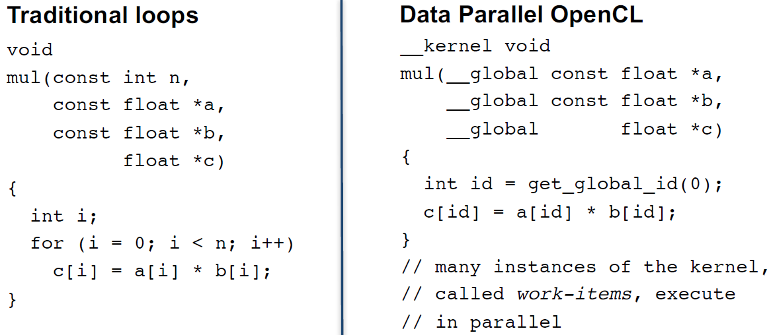
Annexe : LE point critique des manycores vis-à-vis d’une certification
Faisons maintenant une « rotation » :
A[i] = i > 0 ? A[i-1] : A[A_idx_max]
« race condition », « data race » → NON-DETERMINISME

Slide 10
Annexe : khronos.org

Slide 11
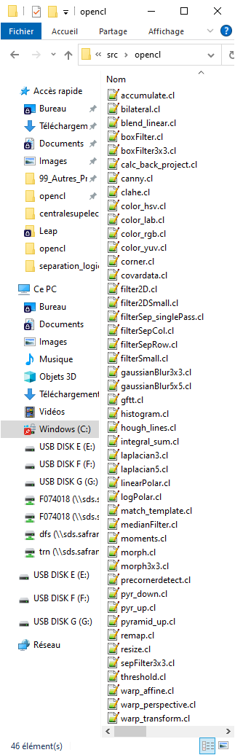
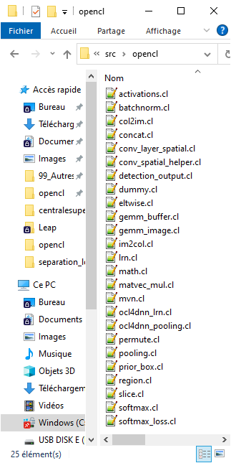
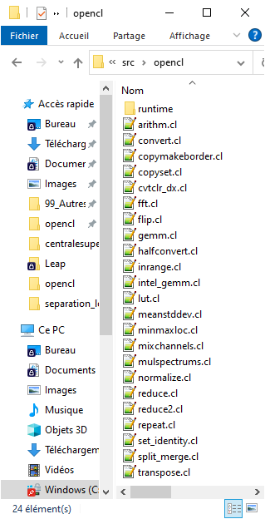
Annexe : OpenCL dans OpenCV
dnn
improc
core

